Slide 1
Exclusión hereditaria, separación de hecho y violencia familiar
CARGA PROBATORIA
Dra. Amalia Fernández Balbis

Slide 2
EXCLUSIÓN DE HERENCIA:
Acción que se otorga a un coheredero o a un heredero de grado sucesivo para que, en virtud de las causales previstas por la ley, solicite la separación de su coheredero o del heredero de grado preferente de la sucesión, y la pérdida de los derechos que, como tal, le correspondían.

Slide 3
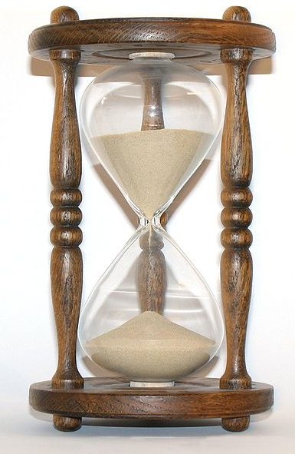
¿Derecho aplicable? (art. 7 CCCN)
La exclusión basada en la separación de hecho debe reputarse como una consecuencia o efecto de esa situación, que al no haberse agotado, y por haber cambiado en el ínterin el ordenamiento jurídico sobre el tema, hace que sea la norma más nueva la que deba aplicarse.
STJ Jujuy, 8/5/2018; Rubinzal Online, 12681/2016; RC J 5842/18 y en igual sentido,
CCC Sala II Azul, Bs.As, 28/2/2018, Rubinzal Online 2-62624-2017; RC J 1140/18.

Slide 4
Causales de exclusión hereditaria aplicables al cónyuge supérstite:
- Matrimonio in extremis (art.2436).
- Divorcio (art. 2437 y 435 inc. c)
- Separación de hecho sin voluntad de unirse (art.2437)
- Cese de la convivencia por sentencia judicial de cualquier tipo (art. 2437)

Slide 5

Art. 2436 Matrimonio in extremis
La sucesión del cónyuge no tiene lugar si el causante muere dentro de los treinta días de contraído el matrimonio a consecuencia de enfermedad existente en el momento de la celebración, conocida por el supérstite, y de desenlace fatal previsible, excepto que el matrimonio sea precedido de una unión convivencial.

Slide 6

Art. 2437 CCCN. Divorcio, separación de hecho y cese de la convivencia resultante de una decisión judicial:
“El divorcio, la separación de hecho sin voluntad de unirse y la decisión judicial de cualquier tipo que implica cese de la convivencia, excluyen el derecho hereditario entre cónyuges”.

Slide 7
Separación de hecho

Slide 8

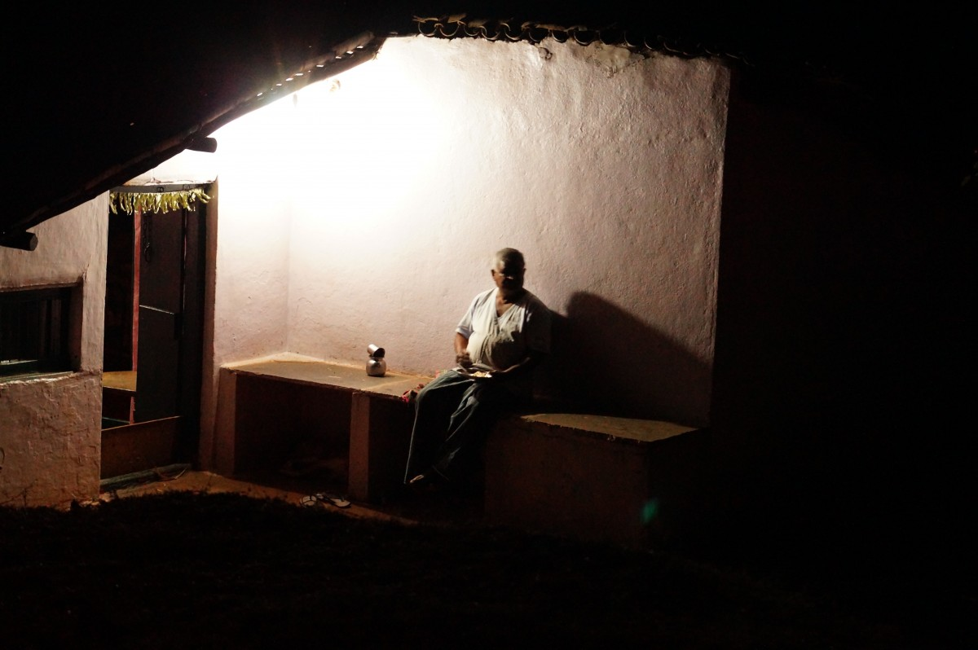
Si los cónyuges se hallan separados de hecho al momento de producirse la muerte de alguno de ellos, el supérstite no va a heredar al premuerto, pues ello configura una causal de exclusión de la vocación sucesoria

Slide 9
Separación de hecho sin voluntad de unirse:
Elemento objetivo:
Separación de hecho
Elemento subjetivo:
Falta de voluntad de unirse

Slide 10
¿Es un deber jurídico la convivencia en el matrimonio?
“Art. 431. Asistencia. Los esposos se comprometen a desarrollar un proyecto de vida en común basado en la cooperación, la convivencia y el deber moral de fidelidad. Deben prestarse asistencia mutua”.
Para el CCCN el “deber de convivencia” es de índole moral, por lo que si los cónyuges deciden no convivir, no existe sanción en el plano jurídico. Rige el principio de autonomía de la voluntad.

Slide 11

El nuevo paradigma alude al proyecto de vida en común que exige asumir el compromiso de sostener la comunidad de vida y afecto, con el consenso que cada situación requiera.
Desarrollar un proyecto de vida en común define tres columnas morales:
-cooperación,
-convivencia,
-fidelidad.

Slide 12
“Resulta lamentable que la lógica interna del sistema construido por el texto originario del Proyecto haya quedado desvirtuada con la incorporación posterior del deber de cohabitación, cuya incumplimiento cae en el vacío, sin posibilidad de imposición coactiva ni sanción jurídica admisible”.
Kemelmajer, Aída, Tratado Dcho. De Familia, RC, 2019, t.I, p. 254.

Slide 13
El cese de la cohabitación debe ser interpretado bajo los paradigmas de familia actuales, no siendo la convivencia bajo el mismo techo lo que debermina la affectio, sino la existencia de un proyecto de vida en común, basado en la cooperación, la convivencia y el deber moral de fidelidad (art. 431 CCCN).

Slide 14
¿Qué sucede si uno de los cónyuges que dejó el hogar conyugal se arrepiente y quiere volver a unirse?
Se necesita que ambos cónyuges, con manifestaciones expresas o tácitas inequívocas, hayan aceptado el restablecimiento del proyecto de vida en común.
CCCL, Curuzú Cuatía, Corrientes, 9/6/2025; RC J 6269/25.

Slide 15
¿Y si durante la separación transitoria un cónyuge fallece?
Si la intención del matrimonio era mantener el proyecto de vida marital que la muerte truncó, es esperable que el juez tenga la habilidad de realizar un análisis integral de la normativa, sin caer en la confusión a que puede dar lugar el nuevo texto del art. 431 del CCCN.
Kemelmajer, Aída, Tratado Dcho Flia, t.I, p. 259/260.

Slide 16

Separados por una decisión judicial

Slide 17
MEDIDAS URGENTES, PROVISORIAS Y CAUTELARES DE PROTECCIÓN QUE PRODUCEN UNA SEPARACIÓN DE HECHO:
¿Es la exclusión hereditaria una nueva victimización del supérstite?

Slide 18
ADOPTADA LA MEDIDA QUE HACE CESAR TEMPORALMENTE LA CONVIVENCIA PUEDE:
-Confirmarse dicha separación: mediante la renovación de la medida o por el divorcio.
- Dejarse sin efecto la separación por haberse superado con éxito dicha situación (reconciliación, logro del cometido, vencimiento no renovado).

Slide 19
La decisión judicial de excluir al causante del hogar común por el hecho de violencia denunciado, generó la separación de hecho de los cónyuges sin voluntad de unirse, es decir, la extinción del proyecto de vida en común.
La existencia de un mecanismo de reconciliación sin restablecimiento del proyecto de vida en común no impide el juego de la exclusión hereditaria, como tampoco el perdón sin reconciliación efectiva.
CCCL,Curuzú Cuatiá, Corrientes, 9/6/25, Rubinzal Online, RC J 6269/25.

Slide 20
¿CÓMO OPERAN LAS CARGAS PROBATORIAS?
Quien pretenda la exclusión deberá probar la separación de hecho de los cónyuges al momento de morir el causante y aportar elementos para sostener que esa situación obedecía a un quiebre del proyecto de vida matrimonial.
El cónyuge supérstite, deberá acreditar que subsistía en plenitud el proyecto de vida en común, basado en la cooperación y la asistencia mutua.

Slide 21
LA PRUEBA DE LA CAUSAL DE EXCLUSIÓN
La mayor facilidad probatoria y la disponibilidad de medios probatorios son las razones de ser últimas que fundamentan el grueso de las soluciones vigentes que dominan la distribución del onus probandi.
Peyrano, Jorge W., Problemas y soluciones procesales, “Carga de la prueba. Las razones de ser que explican el reparto de esfuerzos probatorios. La mayor facilidad probatoria y la disponibilidad de los medios probatorios”; Juris, Rosario, 2008, p.351. Actual 1735 CCCN.

Slide 22
FALLOS

Slide 23
Algunos fallos:
“El cónyuge que pretende tener vocación en la sucesión de su consorte debe probar que no hubo separación de hecho o si la hubo, fue por circunstancias transitorias. Los herederos que pretenden excluir al cónyuge supérstite deben probar que hubo separación y que esa separación fue definitiva. Todo ello independientemente de que uno u otro fuera el culpable de la separación…”
-STJ de Jujuy, 8/5/2018,“C.,C.R.s/Recurso de inconstitucionalidad”, AR/JUR/22797/2018 en Revista Derecho Privado y Comunitario, Rubinzal Culzoni, 2018-3, Sucesiones-I, p. 455.

Slide 24
“Invocada la separación de hecho en la demanda de exclusión hereditaria de la cónyuge supérstite, correspondía a los actores la prueba de ese elemento objetivo como así también, del subjetivo (ausencia de voluntad de unirse) como existentes al momento del fallecimiento del causante; por su parte, aquélla no podía desentenderse de la prueba, sino que debió asumir la carga que le era propia, acreditando que el proyecto basado en la cooperación y la asistencia mutua subsistía. Su silencio y la falta de cumplimiento de esa carga frente a los hechos secundarios invocados y acreditados por los herederos, gravitaron desfavorablemente sobre quien, encontrándose en mejores condiciones de aportar la prueba, no lo hizo”.
(Cám.Prim.CyC, SN, expte.9052, 13/11/25, RS 289/25).

Slide 25
Reconocida la separación por la demandada, estaba a su cargo demostrar que fue temporal, lo cual no aconteció, por lo que la ausencia de voluntad de unirse quedó en evidencia, máxime cuando el juez valoró en contra de tal voluntad la existencia de un hijo extramatrimonial de la recurrente cuyo nacimiento es posterior a la separación del causante, como así también la existencia de un documento en el cual el matrimonio manifiesta su voluntad de dar inicio al juicio de divorcio.
CCC Sala I, Gualeguaychú, Entre Rios, 28/11/2019, Rubinzal Online; 6678/C; RC J 82/2020.

Slide 26
En igual sentido:
“El art. 2437 CCCN, coherente con las reformas introducidas en materia de divorcio, ha prescindido del factor culpabilidad, o mejor dicho su reverso la inocencia...quedando circunscripta la causal de exclusión de la vocación hereditaria a la concurrencia de dos elementos: la separación de hecho y la falta de voluntad de unirse. El tiempo de duración de la misma y el de antigüedad del matrimonio también resultan intrascendentes. En el caso, el cónyuge supérstite se aferra especulativamente al breve tiempo transcurrido desde el acto matrimonial y en que se trataría de un mero distanciamiento transitorio, propio de las idas y vueltas de una relación conflictiva, manteniendo la voluntad de recomposición del vínculo. Sin embargo, soslaya o mejor dicho intenta acomodar, una circunstancia que es harto relevante y explicativa en muchos casos de la fractura o quiebre de un matrimonio: el nacimiento de un hijo extramatrimonial”.
CCCJunín, 21/3/23, expte. 376, “L., S.M. y otro c/M. D.M s/exclusión de herencia”, RS 43/23.

Slide 27
“La herencia es la última rencilla que deja el muerto entre los vivos”
(Ramón Gómez de la Serna- “Total de greguerías”).

Slide 28


